Slide 1
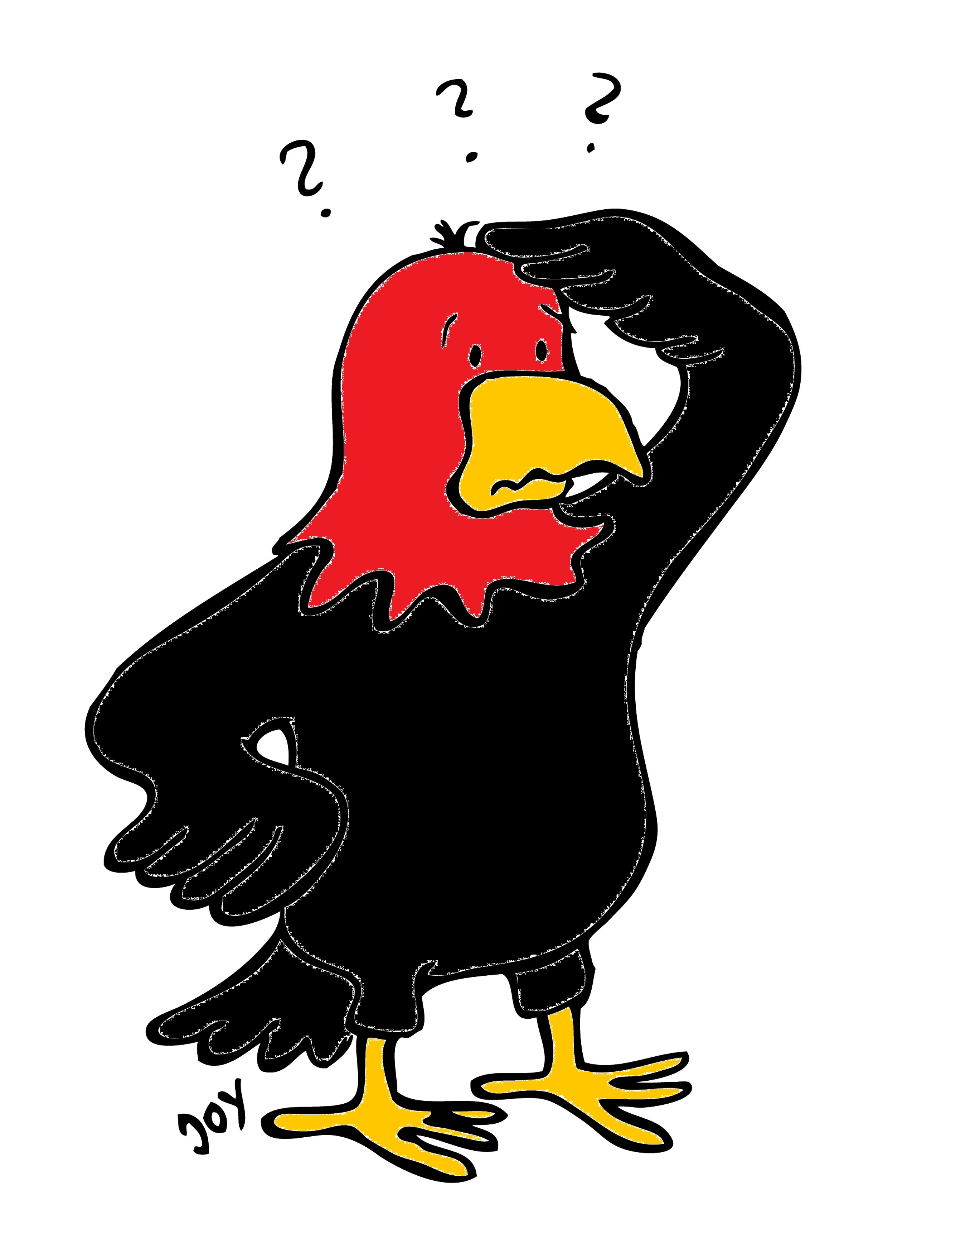
GET Buddied Up
German with Ali, the Eagle
get-across-borders@uni-mainz.de
© 2020 - GET Across Borders

Slide 2
Deutsch lernen mit Ali, unserem Adler Sigrid Rieuwerts get-across-borders@uni-mainz.de

Slide 3
Willkommen!
What we’re going to learn today…
How to respond to the question “What day is it today?” in German.
How to say when your birthday is and how to ask others when their birthdays are in German.
© GET Across Borders
3

Slide 4
What do we need to know?
Ordinal Numbers (1st, 2nd , 3rd ...)
Months (January – December) Revision ☺
Question:
Welches Datum haben wir heute?
What day is it today?
Answer:
Heute haben wir den… zweite-n November.
Today is… November second.
© GET Across Borders
4

Slide 5
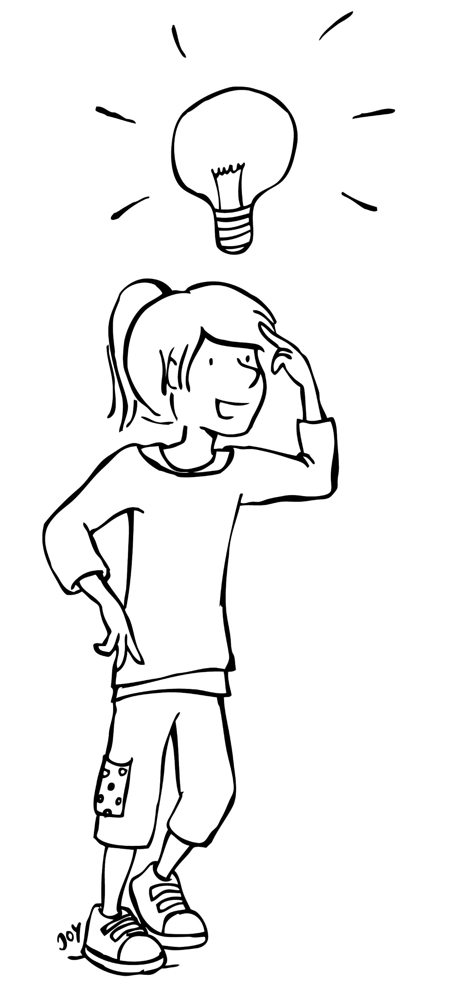
Revision: Do you remember?
1st erste-n !
2nd zweite-n
3rd dritte-n !
4th vierte-n
5th fünfte-n
6th sechste-n
7th siebte-n !
8th achte-n ………
20th zwanzigste-n
21st einundzwanzigste-n
22nd zweiundzwanzigste-n…
Rule:
1 – 19 = Number + te + n
20 – 100 = Number + ste + n
© GET Across Borders

Slide 6
Revision: Do you remember?
die Monate – the months
Januar
Februar
März
April
Mai
Juni
Juli
August
September
Oktober
November
Dezember
© GET Across Borders
6

Slide 7
How to remember them easily!
Januar leave out -y
Februar leave out -y
März a → ä ch →z
April ☺
Mai y → i
Juni e → i
Juli y → i
August ☺
September ☺
Oktober c → k
November ☺
Dezember c → z
…capitalisation!
© GET Across Borders
7

Slide 8
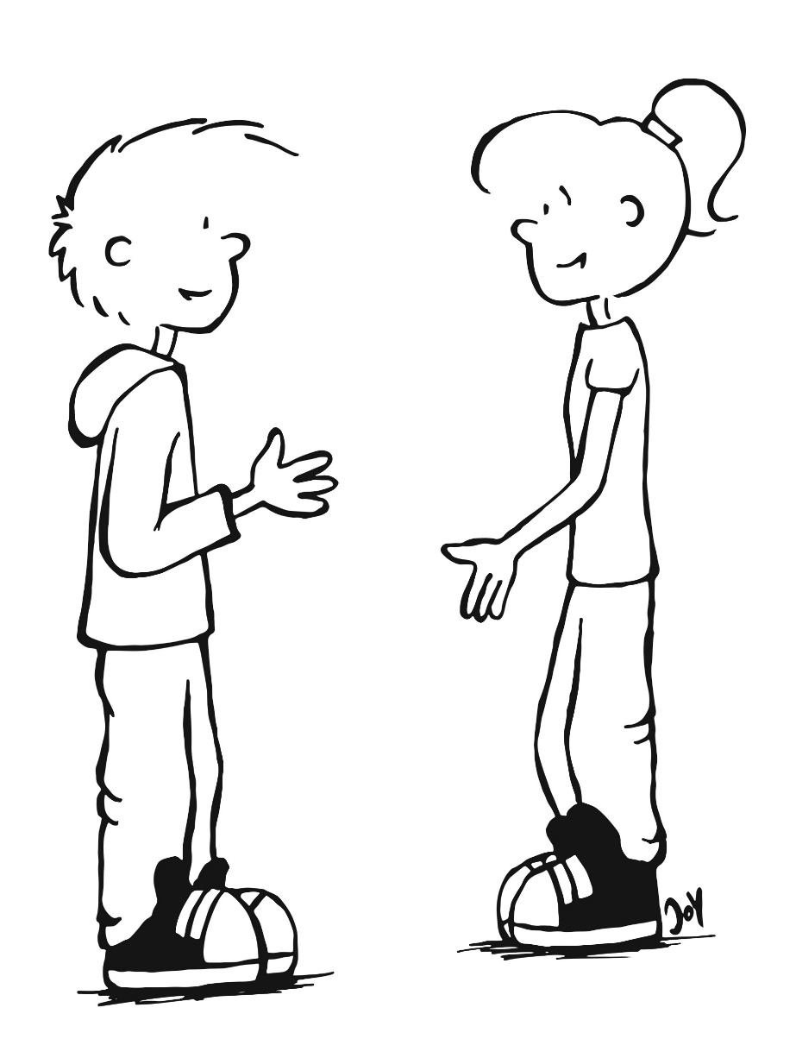
Let’s say it together!
Welchen Tag haben wir heute?
What day is it today?
Heute haben wir den…sechste-n Dezember.
Today is…December sixth.
© GET Across Borders
8

Slide 9
Quiz!
Look at the pictures of the calendar.
Question: Welchen Tag haben wir heute? What day is it today?
Think about which date it might be (in German!).
You will get the solution shortly!
© GET Across Borders
9

Slide 10
Welchen Tag haben wir heute?
Heute haben wir den…
Sep
1 2 3 4 5 6 7 8
9 10 11 12 13 14
15 16 17 18 19 20
21 22 23 24 25 26
27 28 29 30
GEOlino
© GET Across Borders
10

Slide 11
Welchen Tag haben wir heute?
Heute haben wir den… zweite-n September.
Sep
1 2 3 4 5 6 7 8
9 10 11 12 13 14
15 16 17 18 19 20
21 22 23 24 25 26
27 28 29 30
GEOlino
© GET Across Borders
11

Slide 12
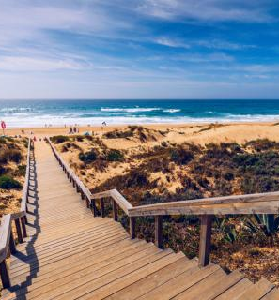
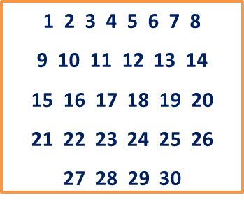
Welchen Tag haben wir heute?
Heute haben wir den…
Jul
GEO
© GET Across Borders
12

Slide 13
Welchen Tag haben wir heute?
Heute haben wir den…
zwölfte-n Juli.
Schöne Sommerferien!
Happy summer holidays!
Jul
GEO
© GET Across Borders
13

Slide 14
Welchen Tag haben wir heute?
Heute haben wir den…
Feb
1 2 3 4 5 6 7 8
9 10 11 12 13 14
15 16 17 18 19 20
21 22 23 24 25 26
27 28
Blumen Kaiser
© GET Across Borders
14

Slide 15
Welchen Tag haben wir heute?
Heute haben wir den vierzehnte-n Februar.
Fröhlichen Valentinstag!
Happy Valentine’s Day!
Feb
1 2 3 4 5 6 7 8
9 10 11 12 13 14
15 16 17 18 19 20
21 22 23 24 25 26
27 28
Blumen Kaiser
© GET Across Borders
15

Slide 16
Welchen Tag haben wir heute?
Heute haben wir den…
Okt
1 2 3 4 5 6 7 8
9 10 11 12 13 14
15 16 17 18 19 20
21 22 23 24 25 26
27 28 29 30
© Andrey Popov – Berliner Philharmonika
© GET Across Borders
16

Slide 17
Welchen Tag haben wir heute?
Heute haben wir den…
dritte-n Oktober.
Frohen Tag der Deutschen Einheit!
Happy German Unity Day!
Okt
1 2 3 4 5 6 7 8
9 10 11 12 13 14
15 16 17 18 19 20
21 22 23 24 25 26
27 28 29 30
© Andrey Popov – Berliner Philharmonika
© GET Across Borders
17

Slide 18
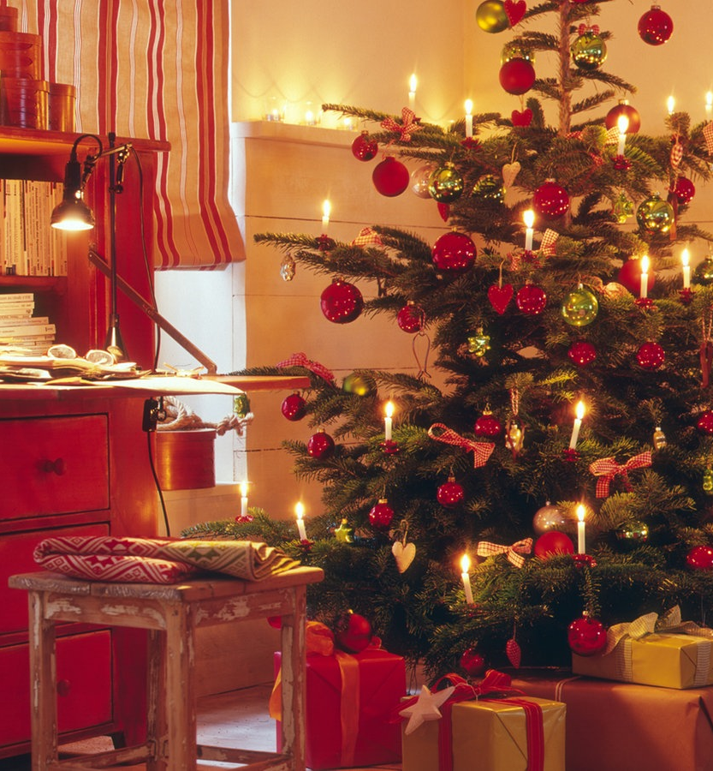
Welchen Tag haben wir heute?
Heute haben wir den…
Dez
1 2 3 4 5 6 7 8
9 10 11 12 13 14
15 16 17 18 19 20
21 22 23 24 25 26
27 28 29 30 31
Planet Wissen
© GET Across Borders
18

Slide 19
Welchen Tag haben wir heute?
Heute haben wir den… vierundzwanzigste-n Dezember.
Fröhliche Weihnachten!
Merry Christmas!
Dez
1 2 3 4 5 6 7 8
9 10 11 12 13 14
15 16 17 18 19 20
21 22 23 24 25 26
27 28 29 30 31
Planet Wissen
© GET Across Borders
19

Slide 20
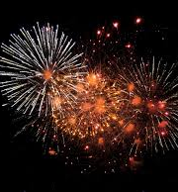
Welchen Tag haben wir heute?
Heute haben wir den...
Jan
1 2 3 4 5 6 7 8
9 10 11 12 13 14
15 16 17 18 19 20
21 22 23 24 25 26
27 28 29 30 31
PIXNIO
© GET Across Borders
20

Slide 21
Welche Tag haben wir heute?
Heute haben wir den
erste-n Januar.
Frohes neues Jahr!
Happy New Year!
Jan
1 2 3 4 5 6 7 8
9 10 11 12 13 14
15 16 17 18 19 20
21 22 23 24 25 26
27 28 29 30 31
PIXNIO
© GET Across Borders
21

Slide 22
Welchen Tag haben wir heute?
Heute haben wir den…
Nov
1 2 3 4 5 6 7 8
9 10 11 12 13 14
15 16 17 18 19 20
21 22 23 24 25 26
27 28 29 30
National Today
© GET Across Borders
22

Slide 23
Welchen Tag haben wir heute?
Heute haben wir den…
dreißigste-n November.
Frohen St. Andrews Day!
Happy St. Andrews Day!
Nov
1 2 3 4 5 6 7 8
9 10 11 12 13 14
15 16 17 18 19 20
21 22 23 24 25 26
27 28 29 30
National Today
© GET Across Borders
23

Slide 24
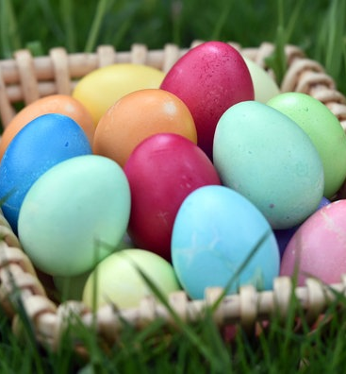
Welchen Tag haben wir heute?
Heute haben wir den...
Apr
1 2 3 4 5 6 7 8
9 10 11 12 13 14
15 16 17 18 19 20
21 22 23 24 25 26
27 28 29 30
Planet Wissen
© GET Across Borders
24

Slide 25
Welchen Tag haben wir heute?
Heute haben wir den dreizehnte-n April.
Frohe Ostern!
Happy Easter!
Apr
1 2 3 4 5 6 7 8
9 10 11 12 13 14
15 16 17 18 19 20
21 22 23 24 25 26
27 28 29 30
Planet Wissen
© GET Across Borders
25

Slide 26
Welchen Tag haben wir heute?
Mär
Heute haben wir den…
1 2 3 4 5 6 7 8
9 10 11 12 13 14
15 16 17 18 19 20
21 22 23 24 25 26
27 28 29 30
© Getty Images
© GET Across Borders
26

Slide 27
Welchen Tag haben wir heute?
Mär
Heute haben wir den…
vierzehnte-n März.
Albert Einsteins Geburtstag!
Albert Einstein’s birthday!
1 2 3 4 5 6 7 8
9 10 11 12 13 14
15 16 17 18 19 20
21 22 23 24 25 26
27 28 29 30
© Getty Images
© GET Across Borders
27

Slide 28
When is your birthday? Let‘s say it together!
Ich habe am…sechste-n Dezember Geburtstag.
My birthday is on...December sixth.
Wann hast du Geburtstag?
When is your birthday?
© GET Across Borders
28

Slide 29
When is your birthday?
Look at the chat and ask each other (in German!) when your birthdays are.
Work together in a group of four pupils and practise the chat.
You will get the solution shortly!
© GET Across Borders
29

Slide 30
When is your birthday?
Ich habe am… __________________Geburtstag.
My birthday is on...
Wann hast du Geburtstag?
When is your birthday?
© GET Across Borders
30

Slide 31
Gimme 5
Think about what we have learned today.
Can we come up with 5 things that we have learned?
© GET Across Borders
31

Slide 32
Sources
Activity idea: see GET Teaching Resources (Sabrina Koch)
https://www.geo.de/geolino/natur-und-umwelt/17239-rtkl-herbst-zehn-gruende-den-herbst-zu-lieben;
https://www.geo.de/reisen/reiseziele/21282-rtkl-urlaub-im-juli-die-schoensten-reiseziele-im-hochsommer
https://blumen-kaiser.de/warum-verschenken-wir-valentinstag-rote-rosen/
https://www.berliner-philharmoniker.de/konzerte/kalender/details/52589/
https://www.planet-wissen.de/kultur/brauchtum/weihnachtsbraeuche/index.html
© GET Across Borders
32

Slide 33
Sources
https://nationaltoday.com/saint-andrews-day/
https://www.planet-wissen.de/kultur/religion/ostern/ostereier-140.html
https://pixnio.com/de/sonstiges/feuerwerk/party-feuerwerk-explosion-festival
https://web.de/magazine/wissen/thema/albert-einstein
© GET Across Borders
33

Slide 34
Thank you for learning German with us! ☺
DISCLAIMER: Please note that any resources uploaded to this website are purely for educational purposes only. If any of the items, photos or texts uploaded are in infringement of copyright then please do not hesitate to contact us and we will have them removed.
© 2020 – GET Across Borders and © Leap4Joy

